Slide 1


De eerste 1000 dagen
In de eerste 1000 dagen van het leven wordt het fundament gelegd van het het latere leven. Verschillen die later eigenlijk niet meer zijn te compenseren.
Dat begint al bij de conceptie.
CPZ regiotour 2024
Trimbos instituut
Notes:
Wij zijn belangrijk!
Wie kent dit boek?

Slide 2
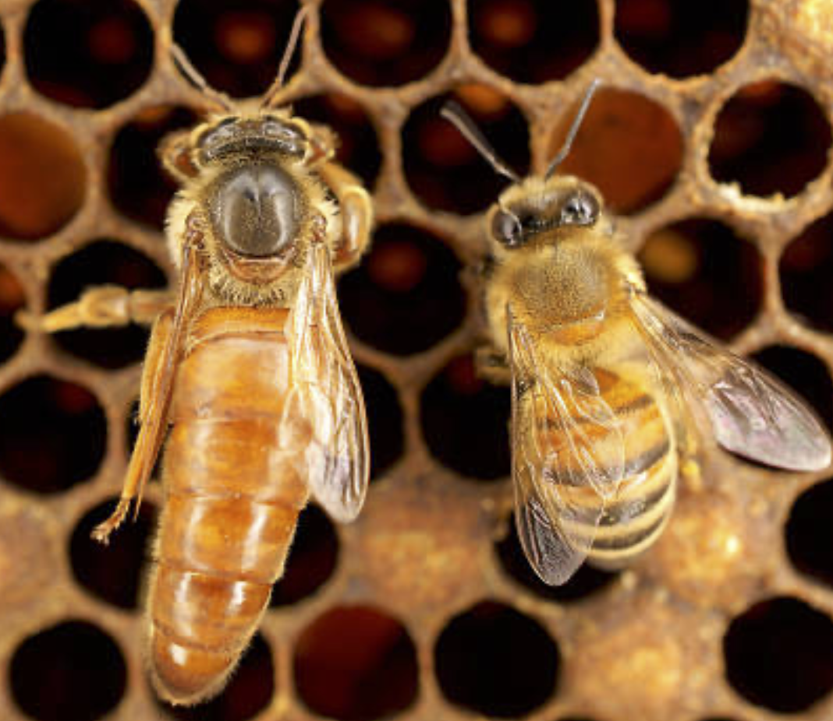
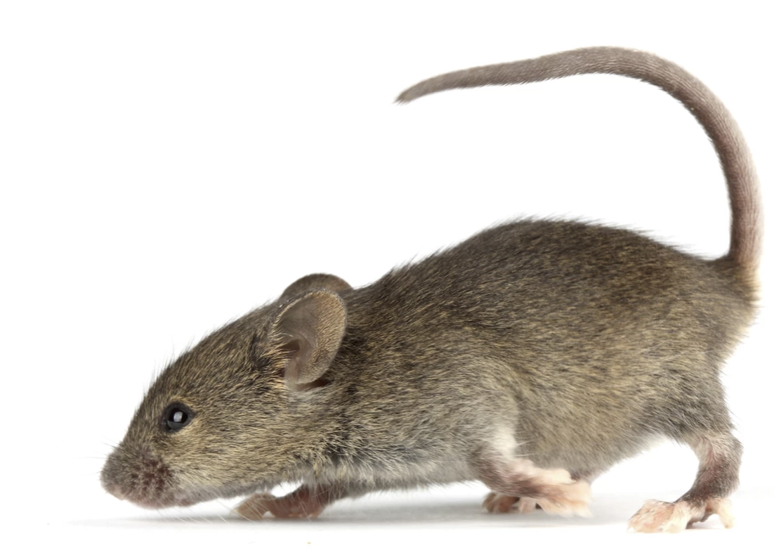
Het belang van het begin: de genen bepalen niet alles
De omgeving
De periode van de blootstelling
De rol van epigenetica
voeding met methylgroepen (CH₃)
  foliumzuur alcohol en roken
  liefdevolle aandacht
  trauma’s
CPZ regiotour 2024
Trimbos instituut
Notes:
We weten dat de genen niet alles bepalen
We kennen de discussie: is het nature of nurture uit de opvoeding
Dan gaat het over geestelijke ontwikkeling.
Kijken we naar de lichamelijke ontwikkeling dan weten we ook dat de genen niet alles bepalen.
De omgeving speelt een belangrijke rol.
Bij bijen bijvoorbeeld zijn de larven genetisch identiek. De voeding bepaalt (koninginnegelei ipv verdunde gelei) of een bij een werkbij wordt of een koningin. De koningin kan zich voortplanten en jaren leven terwijl de werkbij zich niet kan voortplanten en niet langer dan een seizoen leeft.
Het moment waarop dat gebeurt doet ertoe.
We kennen de kritische periodes bijvoorbeeld van de taalontwikkeling. Je bent een bepaalde periode heel gevoelig om een ontwikkeling snel door te maken, maar op latere leeftijd kost het meer moeite en is het resultaat vaak niet volledig.
Dit geldt ook voor de ontwikkeling van de organen in het embryo in de eerste maanden. Zo ook voor de hersenen die in het tweede en derde trimester een enorme spurt doormaken. We weten dat de hersenen van de foetus gevoelig is voor schade door alcohol en nicotine en dat geldt ook later nog voor het puberbrein dat daar gevoeliger voor is dan het volwassen brein.
Wie weet waar epigenetica over gaat? Wie niet? Voor mij nog nieuw. En zo interessant!
En ook de genen zijn niet statisch.
Het DNA is de basis van de genen. Het DNA levert de code voor de eiwitten die we maken en bijvoorbeeld onze huidskleur bepalen. De genen die de eiwitten maken moeten wel worden aan- en uitgezet. Methylgroepen (CH3) zijn belangrijke aan- en uitzetters.
(Voeding met methylgroepen)
In een experiment met muizen kreeg een groep moeders voeding met veel methylgroepen. Zij kregen muizen met een donkere in plaats van een lichte vacht.
Dit proces van methyleren en demethyleren speelt al tijdens de conceptiefase.
(Foliumzuur, roken en alcohol)
We weten bijvoorbeeld dat foliumzuur invloed heeft op de methylering. Daarom is het belangrijk dat de spiegel al goed is tijdens de conceptie. Is er een te lage spiegel dan is er een verhoogd risico op een open ruggetje.
Inmiddels weten we dat blootstelling aan roken en alcohol in de zwangerschap ook invloed heeft op de methylering van het DNA, het aan of uitzetten van de productie van bepaalde eiwitten.
(Volgende geslacht en het daaropvolgende geslacht)
Het effect gaat nog verder. Als we teruggaan naar de muizen: het bijzondere was dat het effect van het dieet niet alleen invloed had op de vachtkleur van de babymuizen, maar de verandering werd doorgegeven aan het volgende geslacht.
En daarom heet dit epigenetica. Veranderingen in de omgeving kunnen dus leiden tot een ander nageslacht en deels worden doorgegeven aan het volgende geslacht.
Liefdevolle aandacht
Dit soort effecten kunnen ook na de bevalling optreden en zelfs ontstaan door wel of geen liefdevolle aandacht, zoals aanraken of bij dieren likken.
Hoe meer ratten jongen waren aangeraakt en gelikt in hun vroege leven hoe minder hoog hun stressniveau was. De effecten waren terug te vinden in het aantal receptoren in het brein en ook in hun DNA-methylgroepen.
Inmiddels is dit ook aangetoond voor trauma’s zoals oorlog en slavernij. In het nageslacht en het geslacht daarna zijn de littekens op het DNA in de vorm van methylgroepen zichtbaar. Nature en nurture haken zo in elkaar.

Slide 3
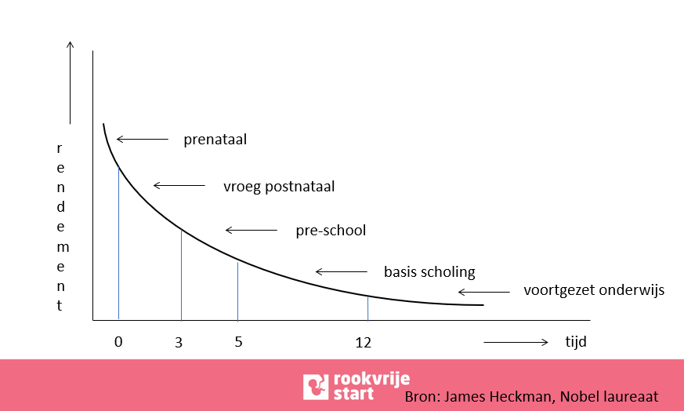
Vroege interventie is veel effectiever dan late interventie
In de eerste 1000 dagen van het leven wordt het fundament gelegd van het het latere leven. Verschillen die later eigenlijk niet meer zijn te compenseren.
Dat begint al bij de conceptie.
CPZ regiotour 2024
Trimbos instituut
Notes:
Zie het citaat.
Dat zien we bijvoorbeeld ook terug als het gaat om chronische ziekten. Bij een minder goede start, als een foetus een te kort aan voeding in de baarmoeder krijgt of wordt blootgesteld aan roken of alcohol, heeft een verhoogd risico op chronische ziekte op latere leeftijd.
Op latere leeftijd kan je daar nog wel met leefstijl interventie wat aan doen. Maar het is veel en veel effectiever als we investeren in de eerste 1000 dagen.
En daarom staan we hier. Zorgdragen dat toekomstige ouders al voor de conceptie stoppen met drinken en roken, heeft een enorme positieve impact voor het kind nu en in het latere leven.
Grafiek kan je even toelichten.
Je ziet verticaal de kans op een chronische ziekte en horizontaal de leeftijd.
Als je investeert in het vroege leven dan zie je dat de kans op chronische ziekte met de leeftijd weliswaar toeneemt, maar dit treedt veel later op. Zie de groene lijn.
Als je op latere leeftijd een interventie doet heeft dit ook effect, maar het is veel kleiner (zie de rode lijn)

Slide 4

Een alcohol en rookvrije start ál bij de conceptie
• Een Rookvrije Start Linda de Boer Den Haag
• Een Rookvrije Start Clasien van der Houwen Deventer
• Een Alcoholvrije Start Marianne Nieuwenhuijze Den Bosch
CPZ regiotour 2024
Trimbos instituut

Slide 5
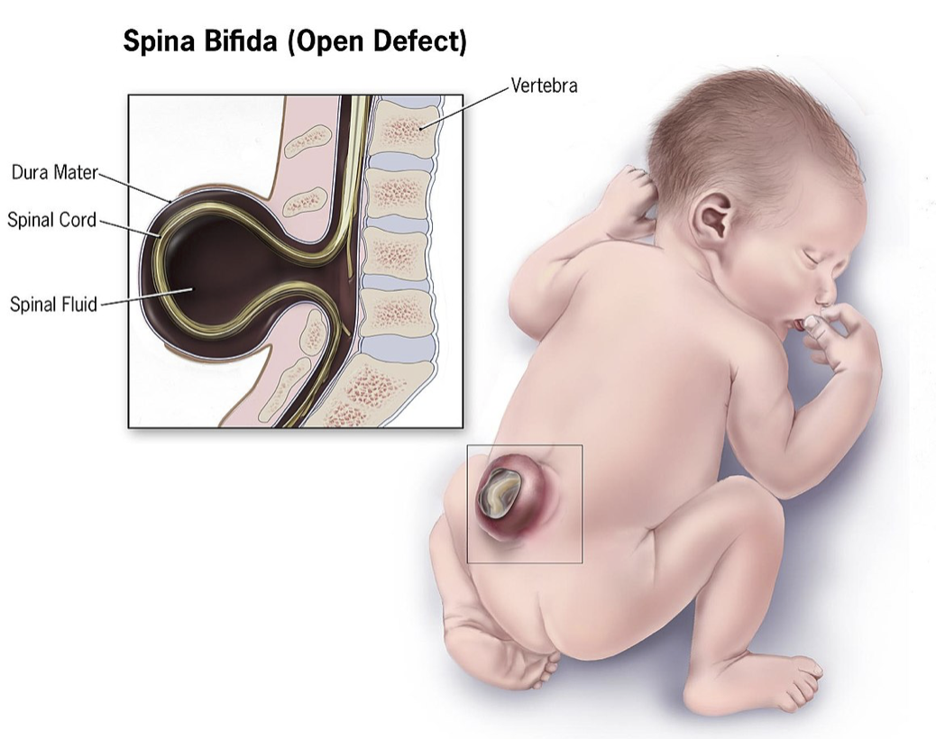
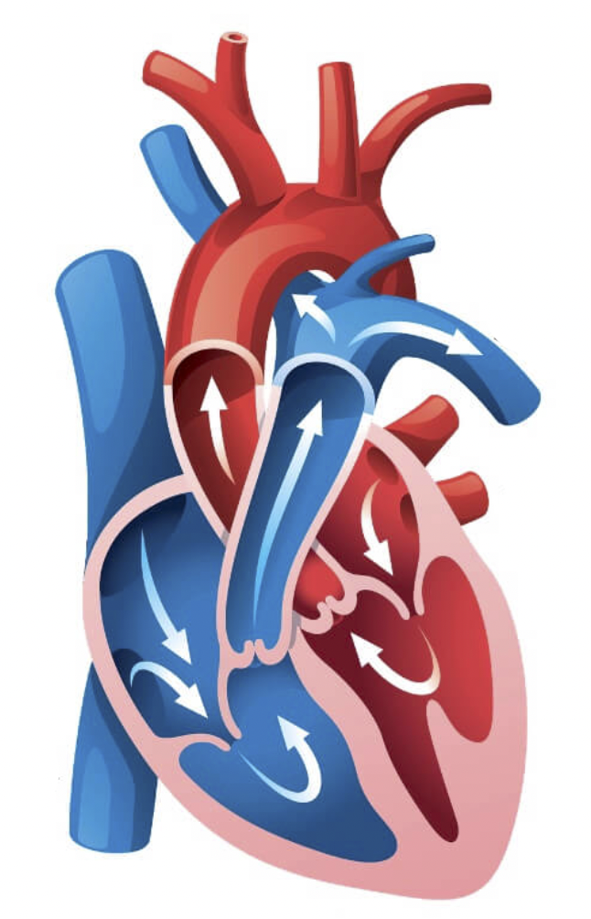
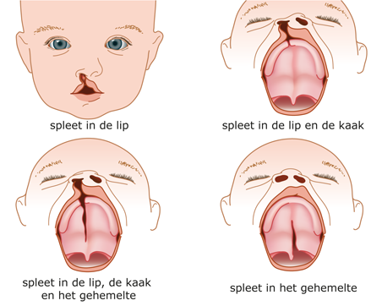
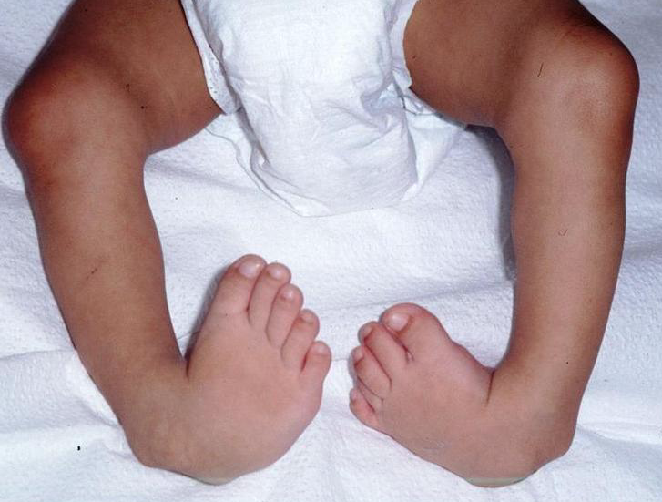
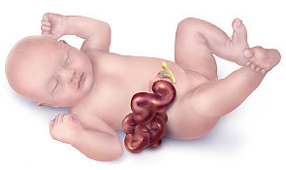
Roken voor de zwangerschap
Aangeboren afwijkingen: + 25-50%
Dosis responsrelatie?
Genvariant?
Moment van stoppen?
CPZ regiotour 2024
Trimbos instituut

Slide 6
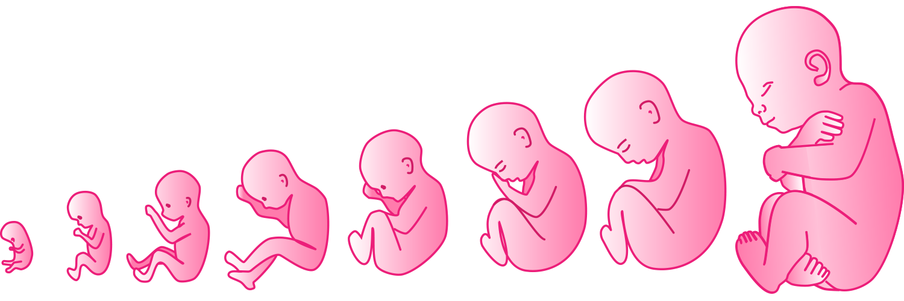
Als de moeder rookt in de zwangerschap
laag geboortegewicht
foetale sterfte
neonatale sterfte
+30%
+45%
+20%
wiegendood +125%
ADHD + 60%
obesitas + 55%
vroeggeboorte
+30%
aangeboren
afwijkingen
+10-30%
miskraam
+30%
Pineles et al. Am J Epidemiol 2014
Faber et al. npj Prim Care Respir Med 2016
Pineles et al. Am J Epidemiol 2016
CPZ regiotour 2024

Slide 7
Meeroken tijdens de zwangerschap
Of na de zwangerschap
vroeggeboorte
wiegendood +100%
oorontsteking + 30%
opname astma + 85%
aangeboren
afwijkingen
foetale sterfte
40%
miskramen
+12% > 10 sig
+ 23% > 20 sig
Fossé et al. Fertil Steril 2021
Factsheet Roken en zwangerschap – update 2022
Notes:
Art

Slide 8

Risico’s van derde handsrook
https://vimeo.com/451156580
Notes:
Video derdehands rook voor zorgverleners: https://vimeo.com/451156580

Slide 9
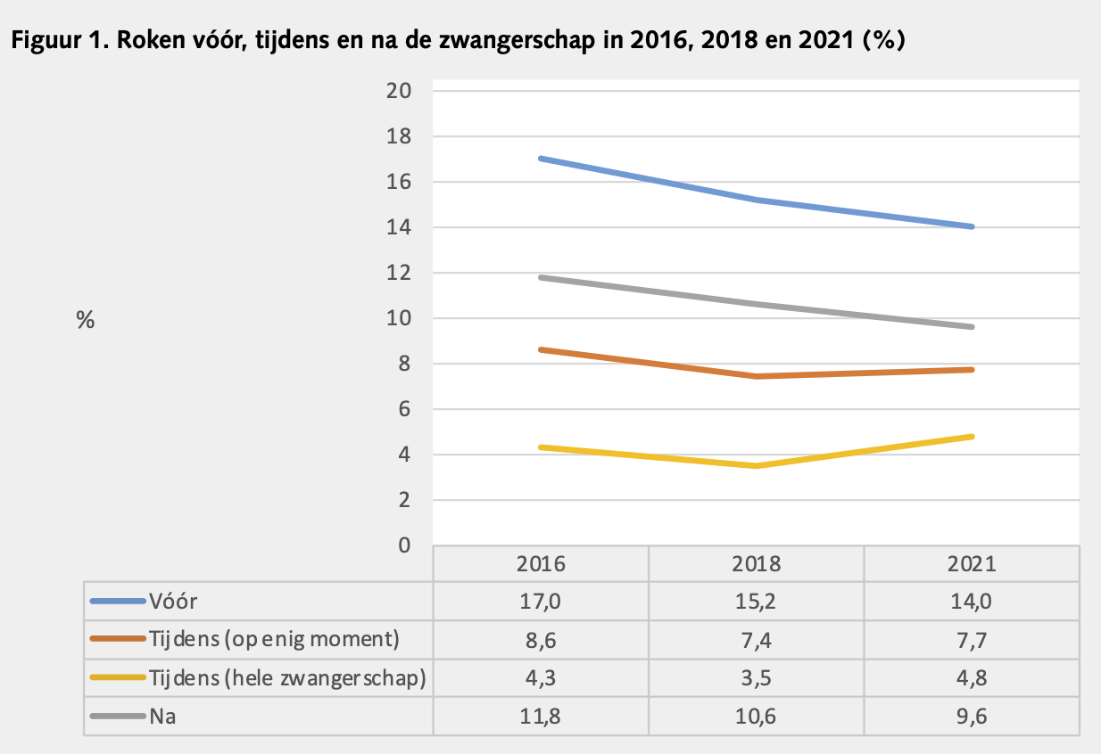

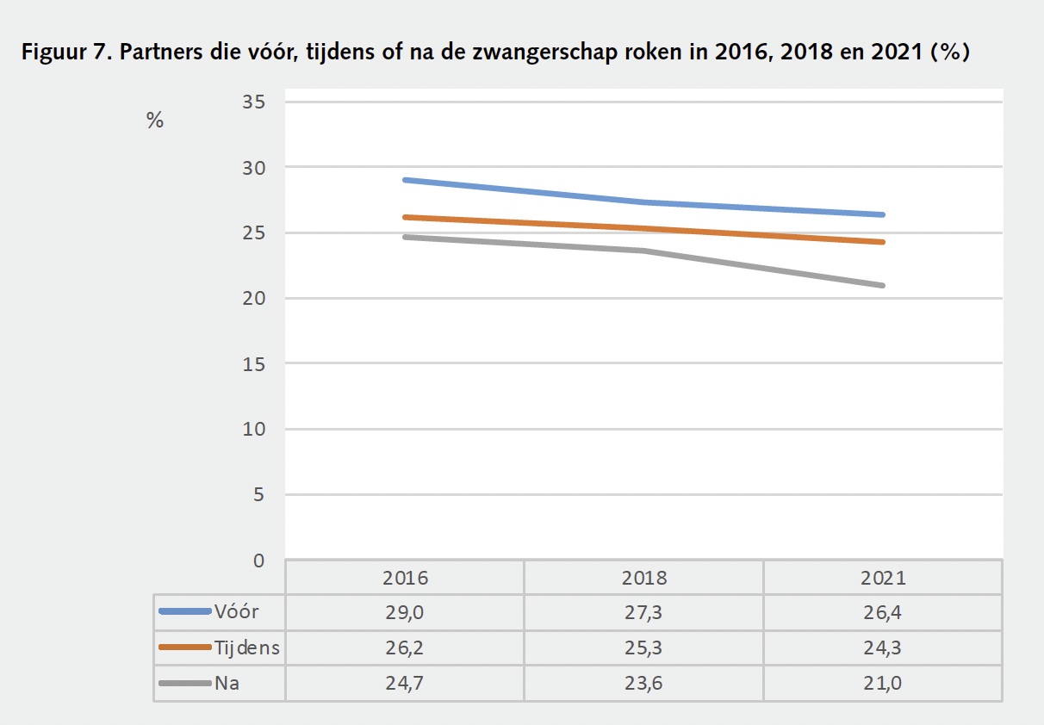
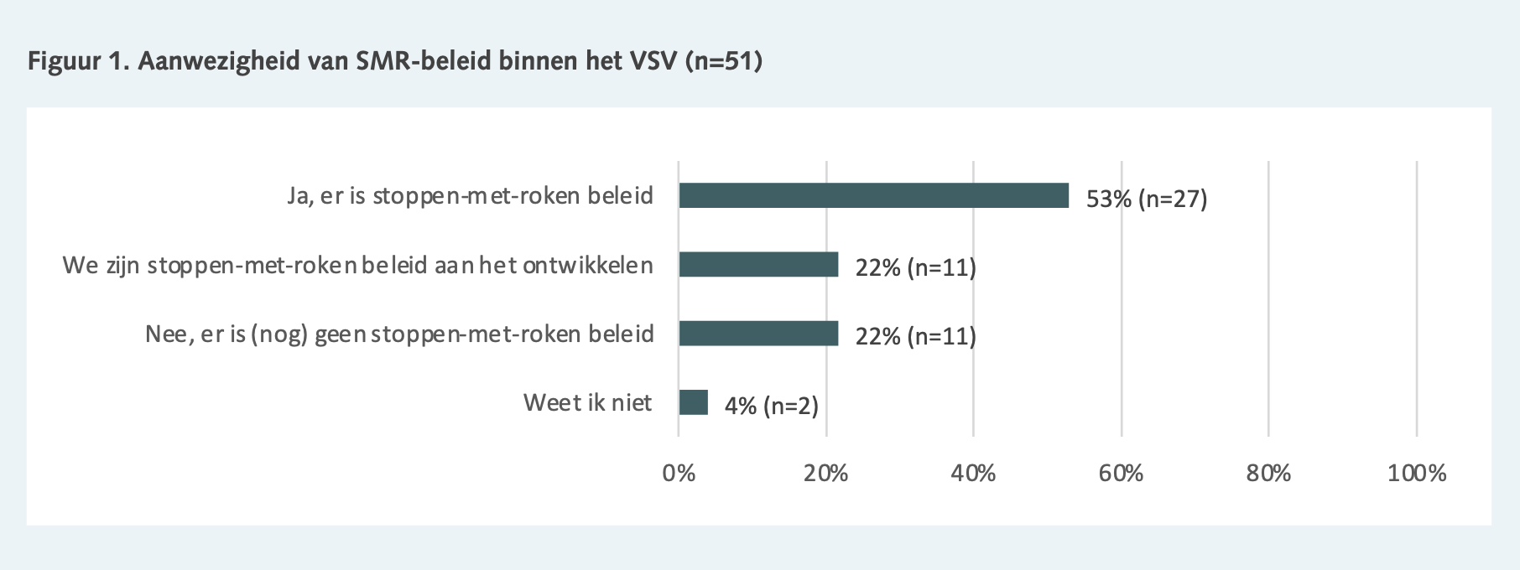
Monitor publiek
vrouwen
partners
• 14% rookt in de 4 weken voor de zwangerschap
• 5% rookt de hele zwangerschap
• 35% van de vrouwen die gestopt is begint weer
• 10% rookt na de zwangerschap
• 26% rookt voor de zwangerschap
• 24% rookt tijdens de zwangerschap
• 21% rookt na de zwangerschap
CPZ regiotour 2024
Notes:
Art

Slide 10

Monitor middelen gebruik zwangerschap
• 67% van de vrouwen die blijft roken doet een stoppoging
•<10% van deze vrouwen krijgt hulp van een coach
CPZ regiotour 2024
Notes:
Art

Slide 11

Verwijzen
  voor iedereen toegankelijk
  buiten eigen risico
  direct online aanmelden
  ervaren coaches
  opgeleid begeleiden NVM
  samenwerking met Taskforce RVS
  voor wensouders, zwangere vrouwen,
  partners & ouders
https://rookvrijestart.nl
Notes:
Rookvrije Start heeft vele producten ontwikkeld en dit jaar vindt verdere finetuning plaats.
Maar het verwijzen blijft het zelfde.
Dit knelpunt is opgelost.
Uitleg Rookvrije Ouders en wat een warme verwijzing is.
Zie www.rookvrijeouders.nl.

Slide 12
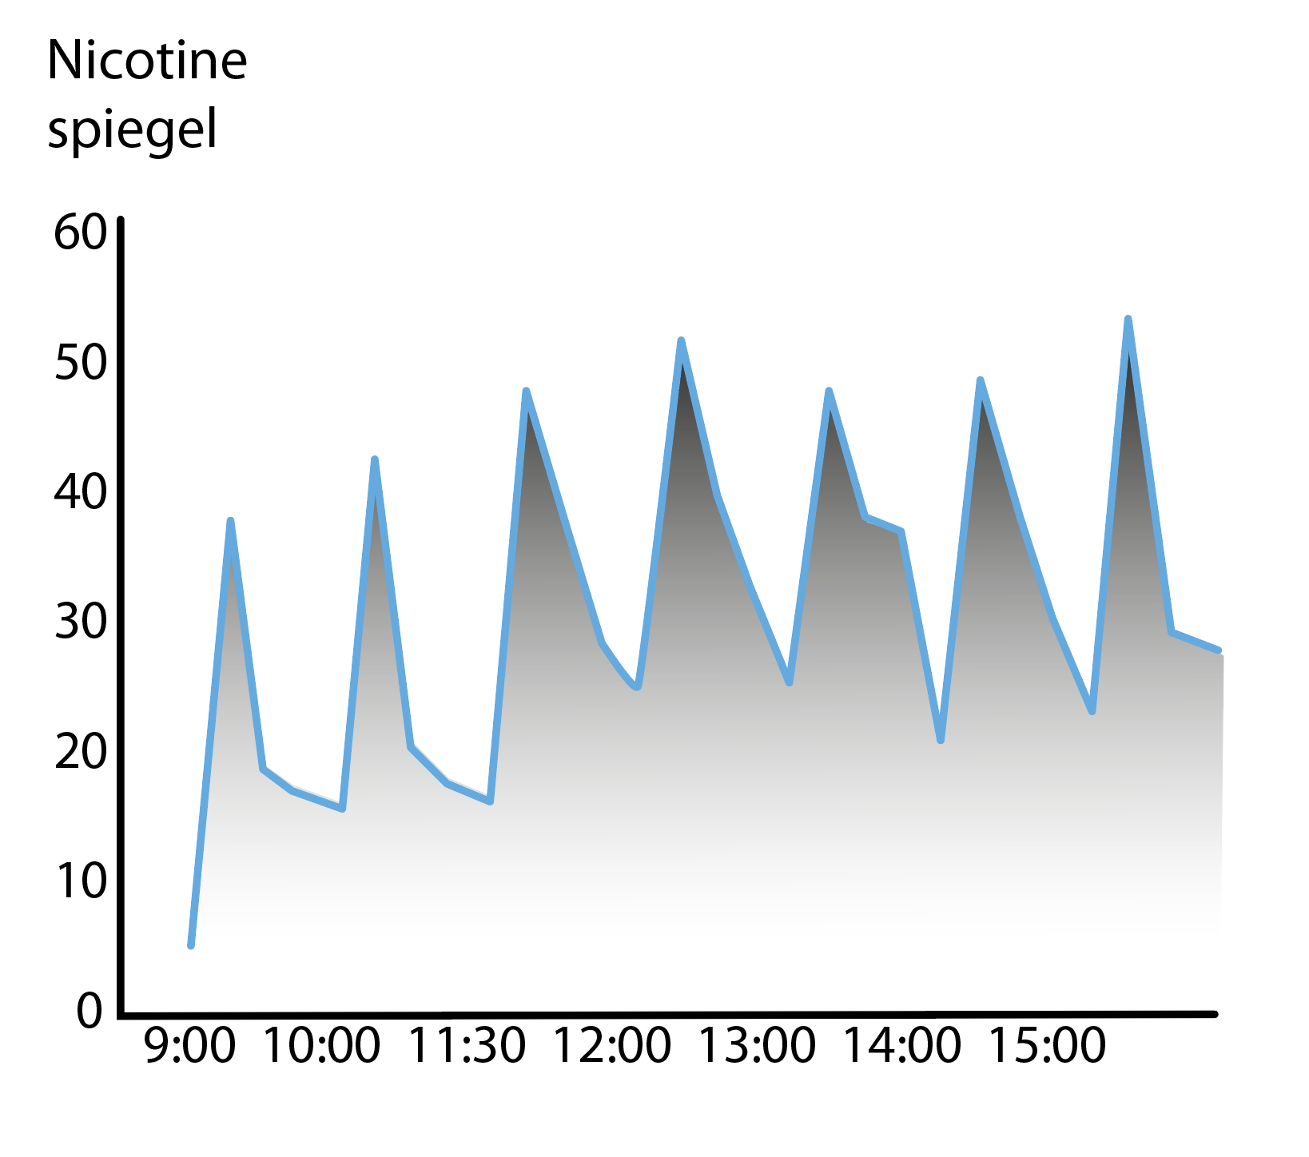
Roken en stress
Nicotine
Spiegel
Nicotine neemt af
Stress neemt toe
Roken geeft verlichting van stress
Cortisol
spiegel
Roken wordt coping- mechanisme voor stress
CPZ regiotour 2024

Slide 13
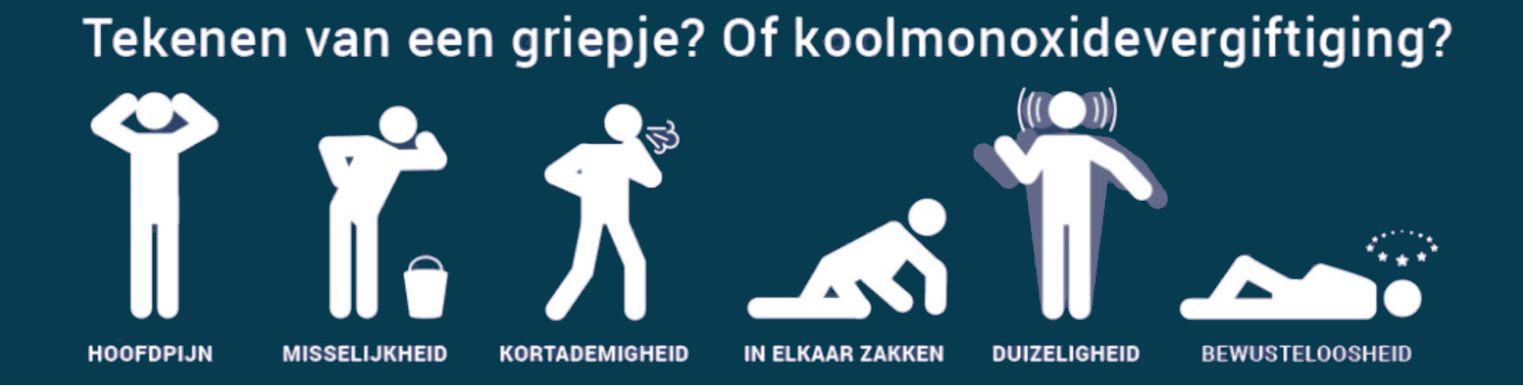
Roken en stress voor de baby: koolmonoxide
• Bindt aan Hb CO >> 0₂
• Lang effect 5-6 uur
• Chronisch O₂ ↓
Groeivertraging!
CPZ regiotour 2024

Slide 14


Roken en stress voor moeder en baby
Tijdens roken
stressmoment voor elke sigaret
relaxeren tijdens sigaret
O2 reductie foetus
Tijdens stoppen
stress moeder, ontwenning
meer O2 voor foetus
Als gestopt
minder angstig
minder depressies
meer mentale stabiliteit
Kwetsbaarheid
Roken
Stress
Taylor G, Change in mental health after smoking cessation
systematic review and meta-analysis. BMJ. 2014; 348: g1151
CPZ regiotour 2024

Slide 15
Activiteiten Rookvrije Start voor VSV en JGZ
• Netwerk VSV en JGZ
• Ondersteuning VSV’s, fertiliteitsklinieken, JGZ
• Kansrijke Start: start met pilots in Z-Limburg en Amsterdam-N
• Pilot POP-poli Apeldoorn, verwijzen naar coach op locatie
• Versterken samenhang rookvrije, alcoholvrije en mentaal gezonde zwangerschap
Alle VSV/JGZ regio’s hebben een zorgpad / SMR-beleid waarin samenwerking voor SMR-zorg binnen en tussen sectoren is georganiseerd
CPZ regiotour 2024
Notes:
Een aantal activiteiten van de Rookvrije Start.
Doel VSV/JGZ-regio’s is overal een zorgpad SMR en samenwerking.
Doel is dat stoppen met roken niet onderaan het lijstje komt als er problemen zijn.
We weten dat vrouwen die stoppen met roken mentaal sterker worden.
We weten dat roken leidt tot meer stress. Vouwen die roken hebben gemiddeld meer stresshormoon, een hoger cortisol.
We weten dat roken voor het kind stressvol is omdat het minder zuurstof krijgt.
Daarom moeten we ons juist inzetten voor vrouwen in kwetsbare situaties.

Slide 16
Nieuwe ondersteuningsronde
stoppen-met-roken zorg VSV’s, regio’s, coalities
• Instructies en uitwisselingsbijeenkomsten
zorgpad/protocol
scholing en verwijzen
samenwerken
• Financiële bijdrage (1.000 euro) voor VSV, regio
denk ook aan implementatie van het basiskader CPZ
• Interesse? Mail naar rookvrijestart@trimbos.nl
CPZ regiotour 2024
Notes:
Een aantal activiteiten van de Rookvrije Start.
Doel VSV/JGZ-regio’s is overal een zorgpad SMR en samenwerking.
Doel is dat stoppen met roken niet onderaan het lijstje komt als er problemen zijn.
We weten dat vrouwen die stoppen met roken mentaal sterker worden.
We weten dat roken leidt tot meer stress. Vouwen die roken hebben gemiddeld meer stresshormoon, een hoger cortisol.
We weten dat roken voor het kind stressvol is omdat het minder zuurstof krijgt.
Daarom moeten we ons juist inzetten voor vrouwen in kwetsbare situaties.

Slide 17
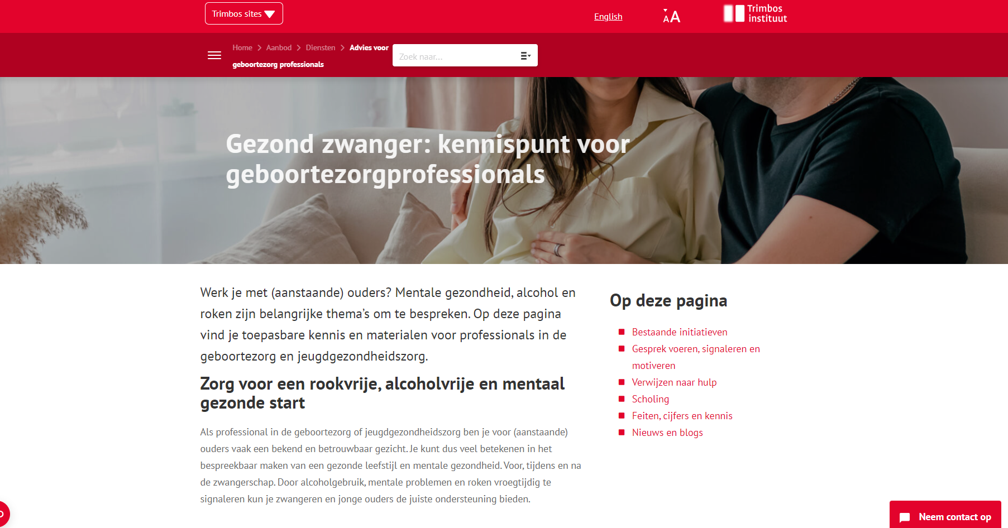
Producten
Nieuw gespreksmodel 2024
Nieuw zorgpad, trainingen, website
https://rookvrijestart.nl
Notes:
We hadden een gespreksmodel met ook kaarten met voorbeeldzinnen, maar het oude gespreksmodel voldoet niet meer.
De insteek was dat verloskundigen zelf begeleiden en als het gecompliceerd was verwezen.
In de praktijk blijkt dat zelf begeleiden te lastig. Vrouwen die in de zwangerschap nog roken zijn meestal ernstig verslaafd.
Het doel is nu zo veel mogelijk te verwijzen naar stoppen-met-rokencoaches.
Het model gaan we na de zomervakantie introduceren en promoten.
Ik mag al een tipje van de sluier oplichten.
We kiezen voor een model dat vergelijkbaar is met het very brief advice +
Als een vrouw of partner rookt dan zeg je als zorgverlener het volgende:
Stoppen met roken lukt het beste met begeleiding. Wij hebben goede ervaring met de coaches van Rookvrije Ouders. Zij kunnen jou via telefoongesprekken helpen bij het stoppen met roken. Het eerste gesprek is om kennis te maken. Hoe zou je dat vinden?
Als een vrouw of partner geïnteresseerd is volgt een warme verwijzing.
Aan de achterkant van de kaart staan opties om al dieper op de motivatie in te gaan en hoe je vervolg biedt.
We verwachten dat het model na de zomer uitkomt.
We hopen dat het voor zorgverleners zo eenvoudiger wordt om te verwijzen en zo veel meer vrouwen professionele ondersteuning krijgen bij hun stoppogingen.

Slide 18
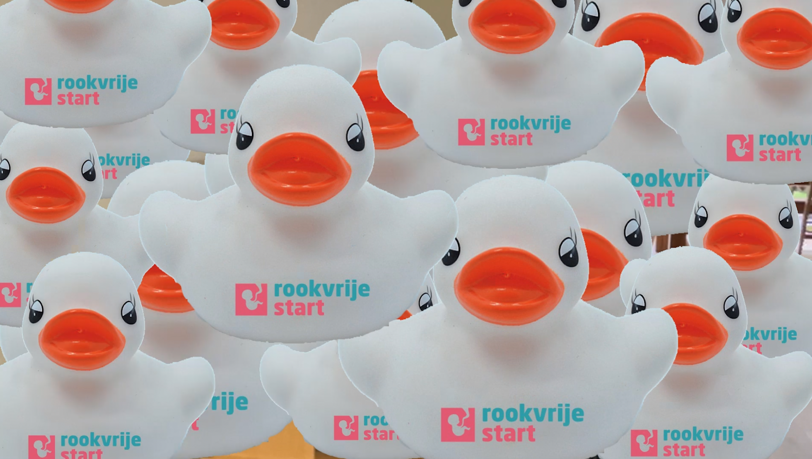
Afscheidssymposium Noor Rikkers-Mutsaerts 1-9-2022
Een rookvrije generatie: utopie of binnen handbereik?

